Slide 1
Введение и описательная статистика
Факультет компьютерных наук
НИС “Анализ данных в Python”
Москва 2024
Преподаватель: Меликян Алиса Валерьевна, amelikyan@hse.ru
кандидат наук, доцент Департамента программной инженерии

Slide 2
Задачи обучения
Анализ данных
Лекция
Введение
В результате освоения дисциплины студенты изучат возможности языка программирования Python для сбора, обработки и анализа данных. Студенты смогут осуществлять автоматизированный сбор данных из сети Интернет, предварительную обработку данных для последующей работы с ними, выбирать подходящий метод анализа в зависимости от типа данных и исследовательской задачи, проводить анализ данных и интерпретировать полученные результаты, представлять их в доступном для широкой аудитории виде.

Slide 3
Темы дисциплины
Анализ данных
Лекция
Введение
Тема 1. Введение в Python. Типы данных и переменные.
Синтаксис языка. Структуры данных и их свойства. Работа с функциями.
Тема 2. Работа с данными
Работа с большими таблицами. Обработка и проверка данных перед анализом. Внесение изменений в данные. Объединение таблиц. Библиотека pandas.
Тема 3. Описательный анализ данных
Частотный анализ данных. Описательная статистика. Подготовка данных для создания сводных таблиц. Нормальное распределение, Z-стандартизация, тест Колмогорова-Смирнова. Группировка и агрегирование данных.

Slide 4
Темы дисциплины
Анализ данных
Лекция
Введение
Тема 4. Графический анализ данных
Тема 5. Анализ взаимосвязей переменных
Таблица сопряжённости. Формулировка гипотез. Этапы проверки гипотез. Уровень значимости и ошибка первого рода. Корреляционный анализ данных.
Тема 6. Регрессионный анализ данных
Линейная регрессия. Бинарные модели. Оценка качества модели. Диагностика регрессионной модели.
Тема 7. Кластерный анализ данных
Иерархический кластерный анализ. Кластерный анализ методом к-средних. Поиск оптимального кластерного решения. Содержательная характеристика кластеров.

Slide 5
Темы дисциплины
Анализ данных
Лекция
Введение
Тема 8. Анализ временных рядов
Модели ARIMA. Восстановление пропущенных значений. Прогнозирование значений на будущие периоды.
Тема 9. Сбор данных в сети Интернет
Извлечение данных из веб-страниц. Библиотека beautifulsoup.

Slide 6
Оценивание
Анализ данных
Лекция
Введение
Практические задания – 20%
Исследовательский проект – 20%
Контрольная работа 1 – 15%
Контрольная работа 2 – 15%
Письменный экзамен – 30%
При условии выполнения более 50% заданий текущего контроля студент может быть освобождён от сдачи экзамена. В этом случае формула расчёта итоговой оценки выглядит следующим образом:
Итоговая оценка = 0.3 * Исследовательский проект + 0.2 * Контрольная работа 1 + 0.2 * Контрольная работа 2 + 0.3 * Практические задания

Slide 7
Как получить 9 или 10 за практические задания?
Анализ данных
Лекция
Введение
Выполнить не только задачи в рамках полученного задания, но и расширить анализ, применить дополнительные приемы обработки и анализа данных, которые позволят получить новые знания об изучаемых объектах или выявить интересные тенденции в рассматриваемых данных.
Выступить с докладом на инициативную тему.
Возможные темы на ближайшее занятие: code style, интересные библиотеки и функции, необычные графики, интерактивные графики.
Стать победителем в квизе (проводятся на каждом занятии).

Slide 8
Инструменты для анализа данных
Анализ данных
Лекция
Введение
Один из вариантов установки Python – с помощью дистрибутива Anaconda.
Anaconda распространяется бесплатно и, помимо Python, включает библиотеки.
https://www.anaconda.com/
Можно также использовать онлайн ресурс Google Colab.
https://colab.research.google.com/

Slide 9
Jupyter Notebook
Анализ данных
Лекция
Введение
Jupyter Notebook – это среда разработки, со следующим особенностями:
можно сразу увидеть результат выполнения всего кода или отдельных его фрагментов, при этом код можно разбить на куски и выполнять их в произвольном порядке;
предусмотрен вывод результата сразу после фрагмента кода;
поля для ввода кода чередуются с полями, в которые можно добавлять текст, ссылки, изображения.

Slide 10
Источники данных
Анализ данных
Лекция
Введение
Kaggle
Google Dataset Search
Harvard Dataverse
Eurobarometer
Росстат
Портал открытых данных правительства Москвы

Slide 11
Типы данных и их структура
Анализ данных
Лекция
Описательная статистика
Перекрёстные данные (cross-sectional data)
Временные ряды (time series data)
Панельные данные (panel data)

Slide 12
Перекрёстные данные
Анализ данных
Лекция
Описательная статистика
Тип данных, собранный путем наблюдения за многими объектами в один и тот же период времени.
Переменные
company_id | country | employees | income
324 | Russia | 2540 | 450000
332 | USA | 5232 | 443000
643 | France | 3451 | 322600
435 | Russia | 436 | 33256
532 | Canada | 325 | 43454
Наблюдения

Slide 13
Структура перекрёстных данных
Анализ данных
Лекция
Описательная статистика
Каждая строка представляет собой отдельное наблюдение. Это единица анализа – элементарная, единичная часть объекта исследования (респондент, организация, город, страна).
Каждый столбец представляет отдельную переменную. Переменная – элементарный показатель, признак, характеризующий одно из изучаемых свойств единицы анализа (пол, возраст, заработная плата респондента).
Ячейки содержат значения (числовые, текстовые, даты). Каждая ячейка содержит одно значение конкретной переменной для определённого наблюдения.

Slide 14
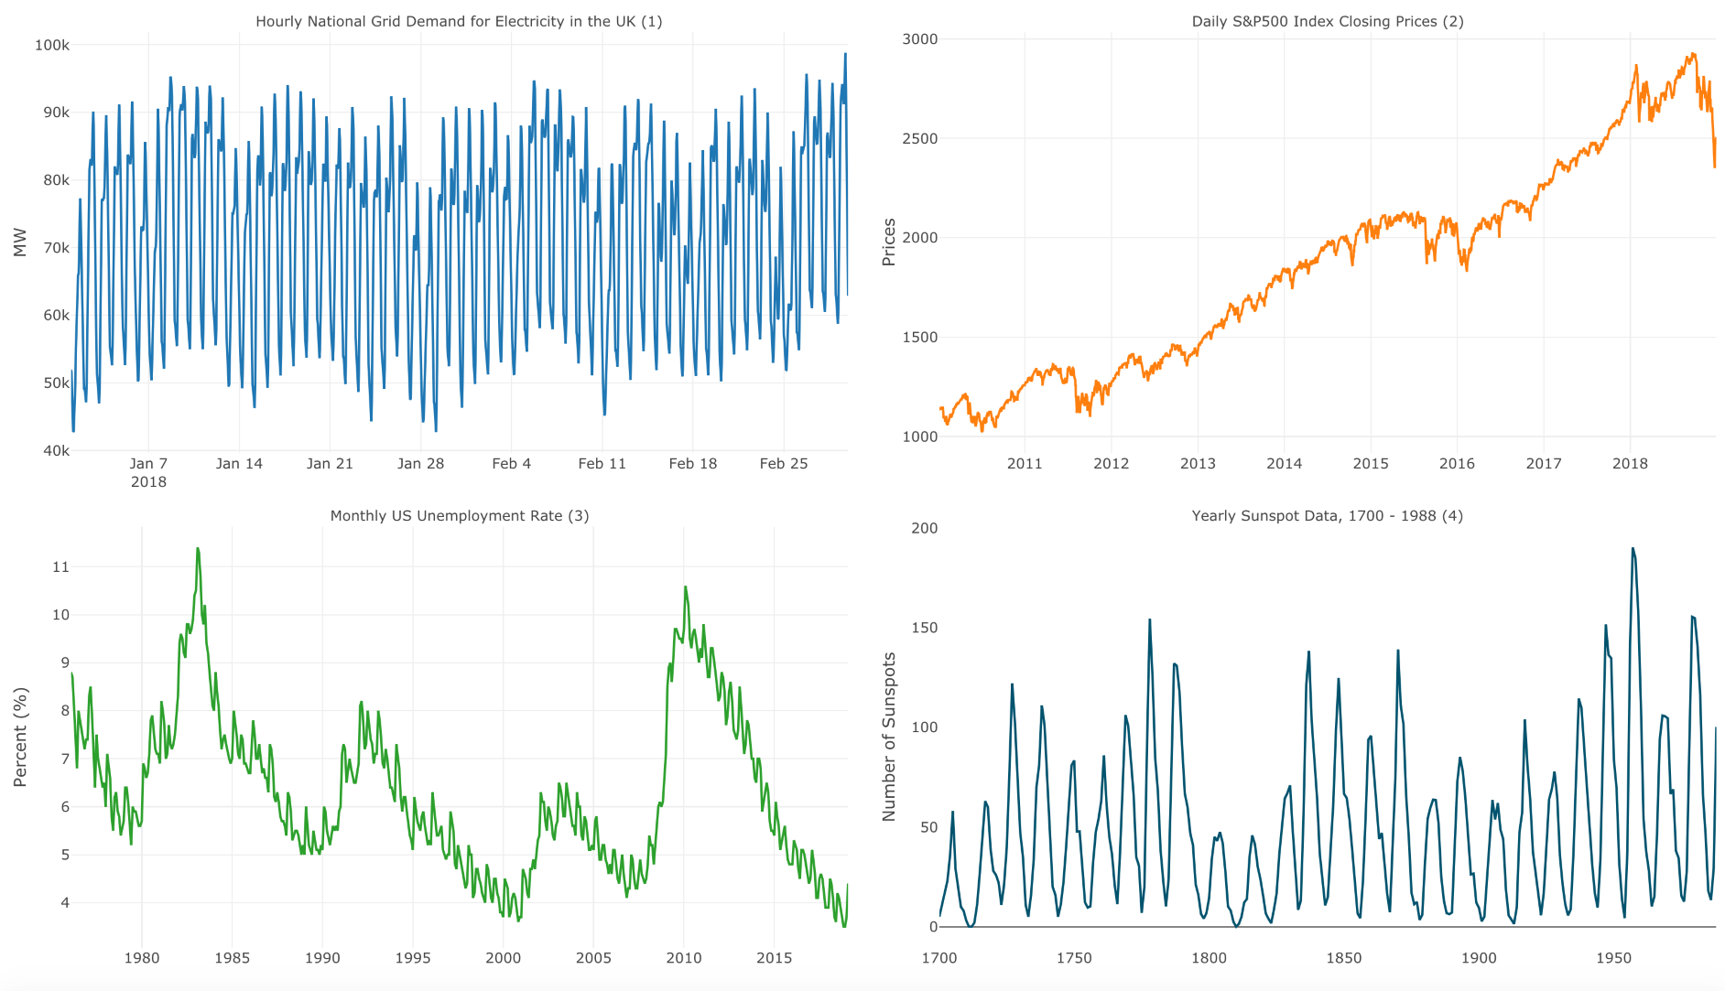
Временной ряд
Анализ данных
Лекция
Описательная статистика
Временной ряд (ряд динамики) – значения признака, измеренные через постоянные временные интервалы, например, ежедневные курсы валют, средняя дневная цена акции компании.

Slide 15
Панельные данные
Анализ данных
Лекция
Описательная статистика
Панельные данные (Panel Data or Longitudinal Data) состоят из наблюдений одних и тех же единиц, которые осуществляются в последовательные периоды времени. Они насчитывают три измерения:
признаки (переменные),
объекты,
время.

Slide 16
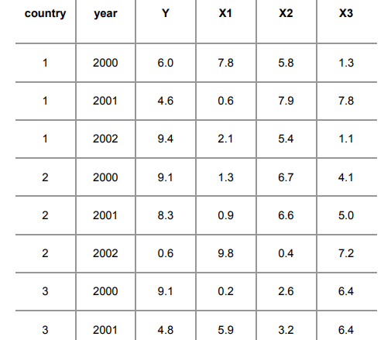
Пример панельных данных
Анализ данных
Лекция
Описательная статистика

Slide 17
Шкалы измерения переменных: номинальная
Анализ данных
Лекция
Описательная статистика
Номинальные (категориальные) переменные используются для качественной классификации. То есть мы определяем принадлежность к определённому классу, отличающемуся от других но при этом классы не подлежат упорядочиванию (например, национальность, цвет, город).
Дихотомические переменные – имеют два варианта ответа (например, пол, да/нет).

Slide 18
Шкалы измерения переменных: порядковая
Анализ данных
Лекция
Описательная статистика
Порядковые (ординальные) переменные позволяют ранжировать (упорядочить) объекты, указав какие из них в большей или меньшей степени обладают качеством, выраженным данной переменной. Но не позволяют сказать «на сколько больше» или «на сколько меньше» (например, социально-экономический статус семьи). Разница между уровнями низкий, средний и высокий существует, но её нельзя измерить.

Slide 19
Шкалы измерения переменных: интервальная
Анализ данных
Лекция
Описательная статистика
Интервальная шкала позволяет не только упорядочивать объекты измерения, но и численно выразить и сравнить различия между ними (например, температура по Цельсию).
Например, температура воды в море утром – 18 градусов, вечером – 24, т.е. вечерняя на 5 градусов выше, но нельзя сказать, что она в 1.33 раз выше.

Slide 20
Шкалы измерения переменных: абсолютная
Анализ данных
Лекция
Описательная статистика
В абсолютной шкале действует отношение "во столько-то раз больше". Это единственная из четырёх шкал имеющая абсолютный ноль, характеризующий отсутствие измеряемого качества. Например: цена на товар. Здесь за точку отсчета можно взять «ноль» рублей.

Slide 21
Дихотомный метод
Анализ данных
Лекция
Описательная статистика
Ответы:
Dave: English, German
Ann: Russian
Peter: English, French, Italian, German
Oliver: Russian, German
Какими языками Вы владеете?
(можно выбрать любое число ответов)
1) English
2) Russian
3) French
4) Italian
5) German
Name | Lan_en | Lan_ru | Lan_fr | Lan_it | Lan_ge
Dave | 1 | 0 | 0 | 0 | 1
Ann | 0 | 1 | 0 | 0 | 0
Peter | 1 | 0 | 1 | 1 | 1
Oliver | 0 | 1 | 0 | 0 | 1

Slide 22
Категориальный метод
Анализ данных
Лекция
Описательная статистика
Ответы:
Dave: English, German
Ann: Russian
Peter: English, French, Italian, German
Oliver: Russian, German
Какими языками Вы владеете?
(можно выбрать любое число ответов)
(выберите не более 2 вариантов)
(расположите языки в порядке
владения ими)
1) English
2) Russian
3) French
4) Italian
5) German
Name | Lan_1 | Lan_2 | Lan_3 | Lan_4
Dave | 1 | 5
Ann | 2
Peter | 1 | 3 | 4 | 5
Oliver | 2 | 5

Slide 23
Выборка и генеральная совокупность
Анализ данных
Лекция
Описательная статистика
Генеральная совокупность — это совокупность всех объектов, относительно которых исследователь намерен делать выводы при решении задачи.
Объем генеральной совокупности может быть настолько велик, что на практике рассмотреть все ее элементы не представляется возможным. Поэтому обычно из генеральной совокупности извлекаются выборки, на основе анализа которых исследователь делает вывод о свойствах всей совокупности, скрытых в ней закономерностях, действующих правилах и т.д. При этом выборки должны быть репрезентативными.

Slide 24

Репрезентативность выборки
Анализ данных
Лекция
Описательная статистика
Под репрезентативностью выборки понимается соответствие её структурных характеристик характеристикам генеральной совокупности, из которой она сформирована. Репрезентативность определяет, насколько возможно обобщать результаты исследования с использованием выборки на всю исходную совокупность. Также репрезентативность можно определить как свойство выборочной совокупности представлять параметры генеральной совокупности, значимые с точки зрения задач исследования.

Slide 25
Описательная статистика
Анализ данных
Лекция
Описательная статистика
Описательная или дескриптивная статистика (descriptive statistics) решает задачу сжатия исходной информации, компактного её представления для дальнейшего осмысления. Данные наглядно представляются в форме графиков или таблиц, распределение их значений описывается посредством ряда статистических показателей.

Slide 26
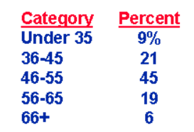
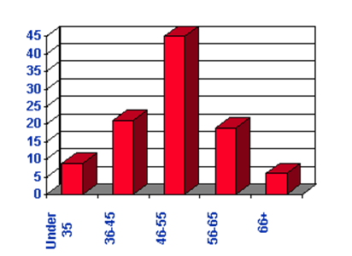
Частотный анализ
Анализ данных
Лекция
Описательная статистика
Анализ частотных распределений позволяет получить общее представление об изучаемой выборке. Чаще применяется при анализе значений категориальных переменных.
Частотная таблица
Столбиковая диаграмма

Slide 27
Меры центральной тенденции
Анализ данных
Лекция
Описательная статистика
Меры центральной тенденции позволяют охарактеризовать множество значений признака, измеренного на выборке, одним числом. Показывают концентрацию группы значений на числовой шкале.
Шкала измерения переменной | Допустимые меры центральной тенденции
номинальная | мода
порядковая | мода, медиана
метрическая | мода, медиана, среднее арифметическое

Slide 28
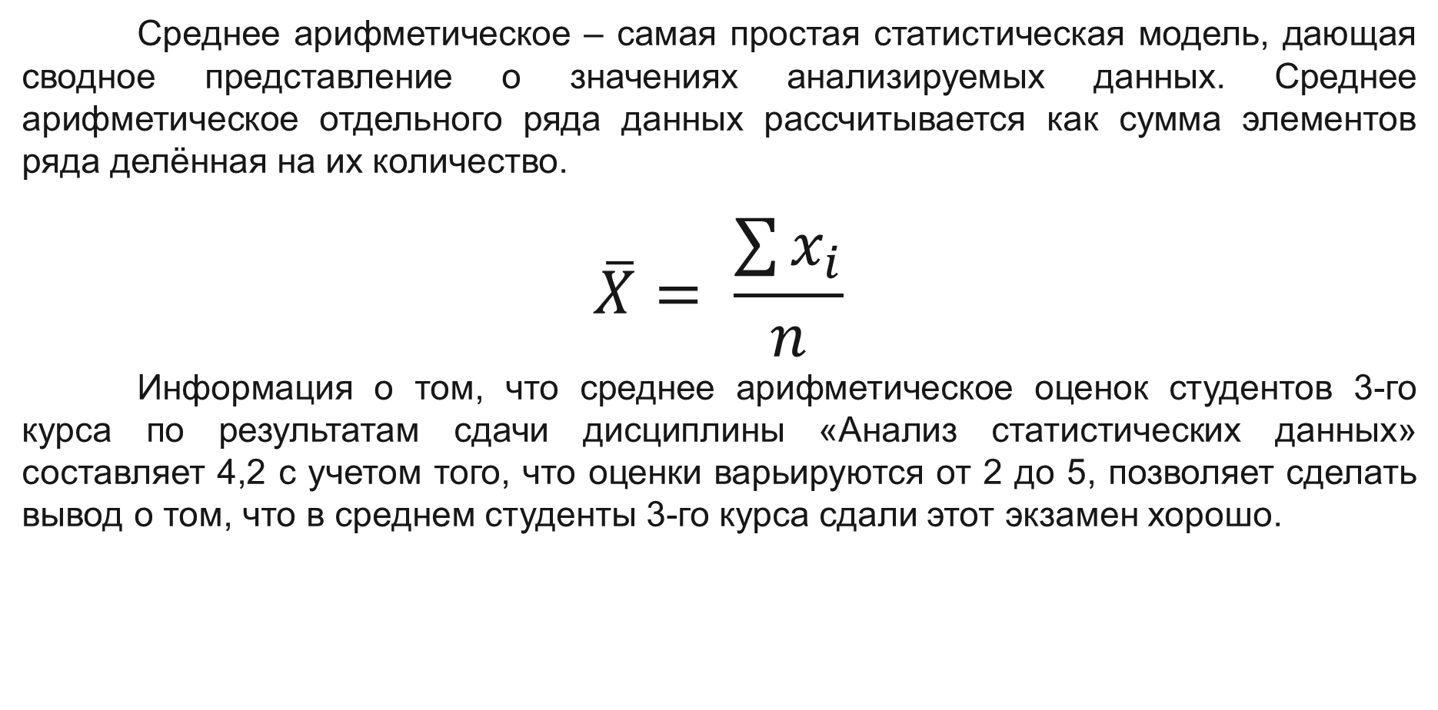
Среднее арифметическое
Анализ данных
Лекция
Описательная статистика
Среднее арифметическое – самая простая статистическая модель, дающая сводное представление о значениях анализируемых данных. Среднее арифметическое отдельного ряда данных рассчитывается как сумма элементов ряда делённая на их количество.
$$\overline{X}= \frac{\sum{x_{i}}}{n}$$
Информация о том, что среднее арифметическое оценок студентов 3-го курса по результатам сдачи дисциплины «Анализ статистических данных» составляет 4,2 с учетом того, что оценки варьируются от 2 до 5, позволяет сделать вывод о том, что в среднем студенты 3-го курса сдали этот экзамен хорошо.

Slide 29
Оценка точности модели среднего арифметического
Анализ данных
Лекция
Описательная статистика
Попробуем теперь оценить точность модели, насколько реальные значения близки к среднему. Для этого рассчитывается сумма квадратов остатков (отклонений реальных значений и среднего). Необходимо учитываться, что чем больше выборка, тем большее значение принимает сумма квадратов остатков. Для повышения сопоставимости данного показателя со средним арифметическим подсчитывается дисперсия, представляющая собой средневзвешенное из квадратов отклонений действительных результатов от средних ожидаемых.

Slide 30
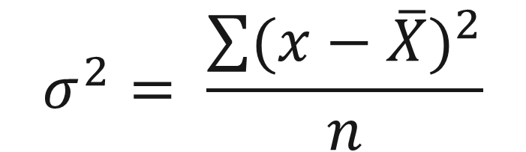
Дисперсия
Анализ данных
Лекция
Описательная статистика
$$σ^{2}= \frac{\sum{{(x−\overline{X})}^{2}}}{n}$$
Дисперсия может использоваться в качестве показателя точности модели. Особенность дисперсии в том, что она отражает значения, возведенные в квадрат. Поэтому чаше в качестве показателя, отражающего точность модели, используется среднее квадратичное отклонение, представляющее собой корень квадратный из дисперсии.

Slide 31
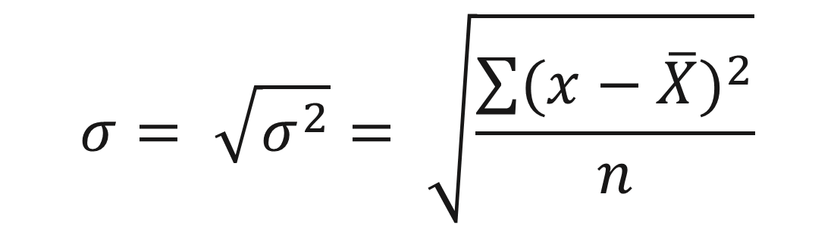
Среднеквадратическое отклонение
Анализ данных
Лекция
Описательная статистика
$$σ= \sqrt{σ^{2}}= \sqrt{\frac{\sum{{(x−\overline{X})}^{2}}}{n}}$$
Среднеквадратическое отклонение измеряется в тех же единицах, что и среднее арифметическое. Может использоваться для оценки того, насколько точно среднее арифметическое отражает значения исследуемых данных. Низкое значение показателя свидетельствует о незначительном отклонении реальных значений от среднего арифметического. Высокое значение – о значительном отклонении реальных значений от среднего арифметического. Нулевое значение среднего квадратичного отклонения будет свидетельствовать о том, что все значения в выборки равны среднему.

Slide 32
Мода
Анализ данных
Лекция
Описательная статистика
Мода — это значение, которое наиболее часто встречается в выборке. Если одна и та же наибольшая частота встречается у нескольких значений, то выбирается наименьшее из них.

Slide 33
Медиана (второй квартиль)
Анализ данных
Лекция
Описательная статистика
Медиана — это точка на шкале измеренных значений, выше и ниже которой лежит по половине всех измеренных значений. Например, если измеренные значения таковы:
3 7 8 5 4 6 3 9 2 8 4
то сначала их нужно расположить в порядке возрастания:
2 3 3 4 4 5 6 7 8 8 9
В данном случае медианой будет значение 5. Всего у нас 11 измеренных значений, следовательно, медианой является шестое значение. Выше него располагается 5 значений, и ниже — тоже 5. При нечетном количестве значений медиана всегда будет совпадать с одним из измеренных значений. При четном количестве медиана будет средним арифметическим двух соседних значений. Например, если имеются следующие измеренные значения: 3 4 4 5 6 7 8 8 9 9
то медиана будет равна: (6 + 7) / 2 = 6,5.

Slide 34
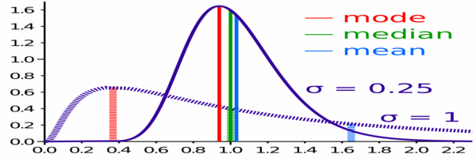
Меры центральной тенденции
Анализ данных
Лекция
Описательная статистика

Slide 35
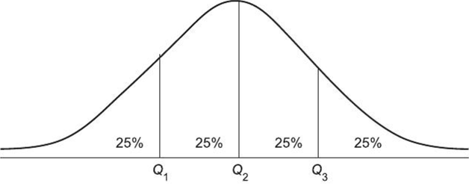
Квартиль
Анализ данных
Лекция
Описательная статистика
Первый квартиль (25-й перцентиль) – точка на шкале значений переменной, ниже значения которой находятся 25% значений переменной.
Второй квартиль (медиана) – точка на шкале значений переменной, ниже значения которой находятся 50% значений переменной.
Третий квартиль (75-й перцентиль) – точка на шкале значений переменной, ниже значения которой находятся 75% значений переменной.

Slide 36
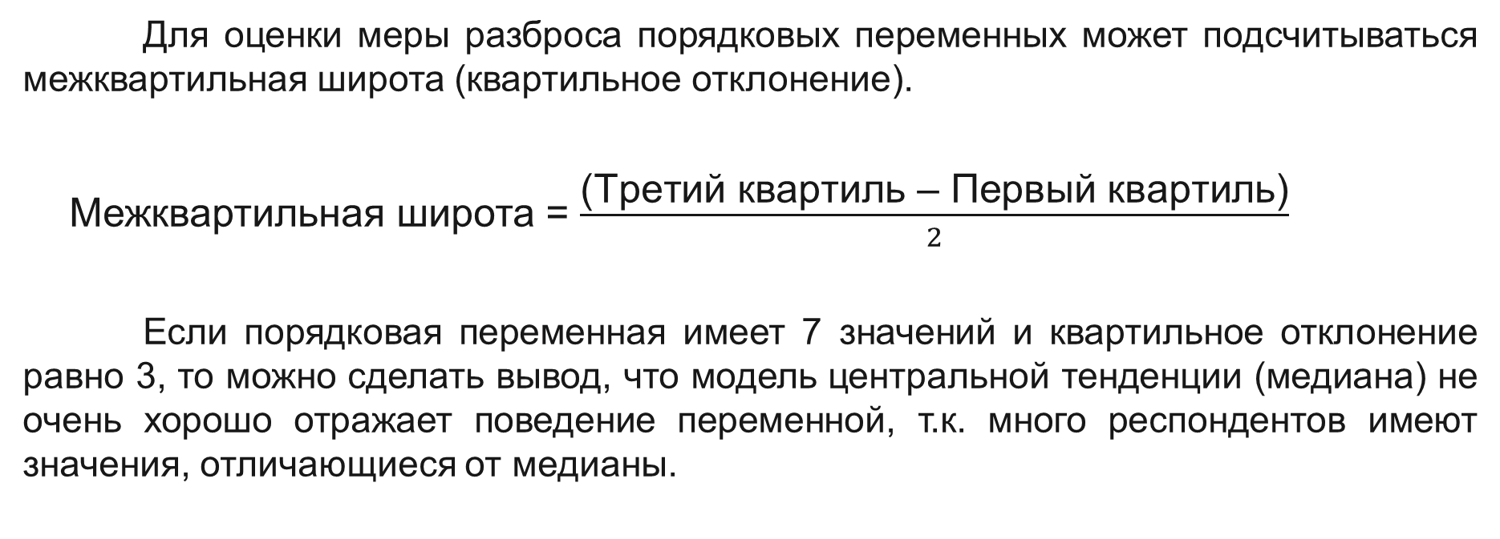
Межквартильная широта
Анализ данных
Лекция
Описательная статистика
Для оценки меры разброса порядковых переменных может подсчитываться межквартильная широта (квартильное отклонение).
Межквартильная широта = $\frac{\text{(Третий квартиль – Первый квартиль)}}{2}$
Если порядковая переменная имеет 7 значений и квартильное отклонение равно 3, то можно сделать вывод, что модель центральной тенденции (медиана) не очень хорошо отражает поведение переменной, т.к. много респондентов имеют значения, отличающиеся от медианы.

Slide 37
Децильное отношение
Анализ данных
Лекция
Описательная статистика
Децильное отношение – это отношение границы 10-го дециля к границе 1-го дециля. Данный показатель может, например, демонстрировать на сколько больше получают 10 % высокооплачиваемых респондентов в сравнении с 10 % наименее оплачиваемых, что позволит оценить степень неоднородности доходов.

Slide 38
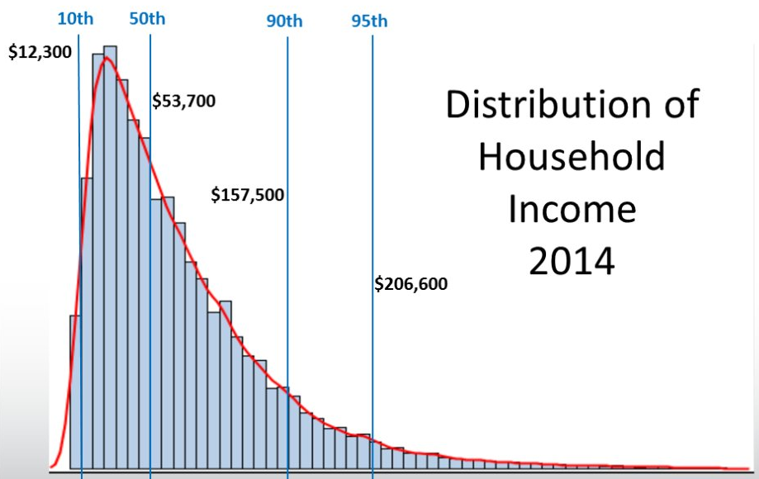
Децильное отношение
Анализ данных
Лекция
Описательная статистика

Slide 39
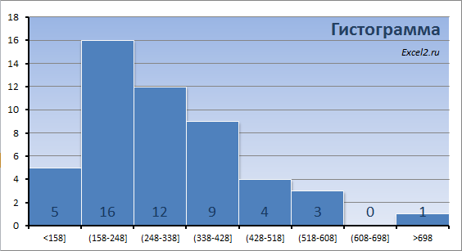
Гистограмма
Анализ данных
Лекция
Описательная статистика

Slide 40
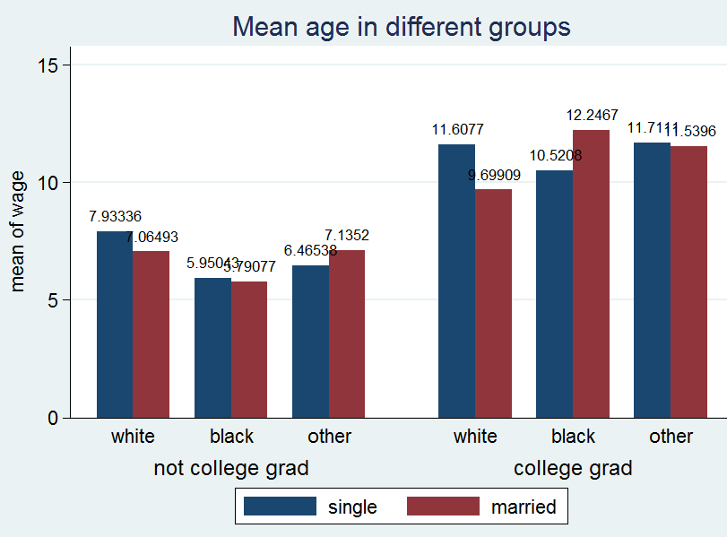
Столбиковая диаграмма
Анализ данных
Лекция
Описательная статистика

Slide 41
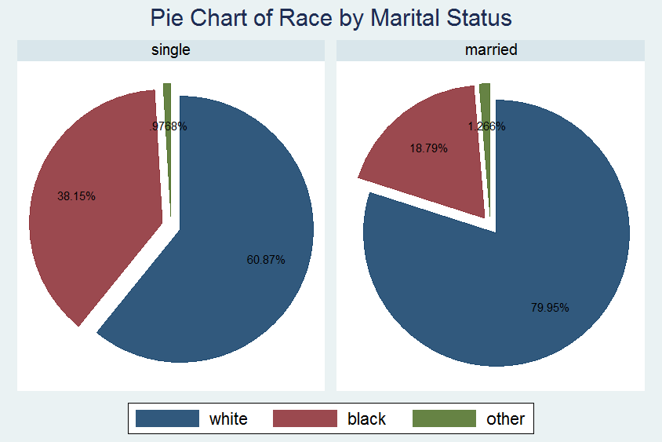
Круговая диаграмма
Анализ данных
Лекция
Описательная статистика

Slide 42
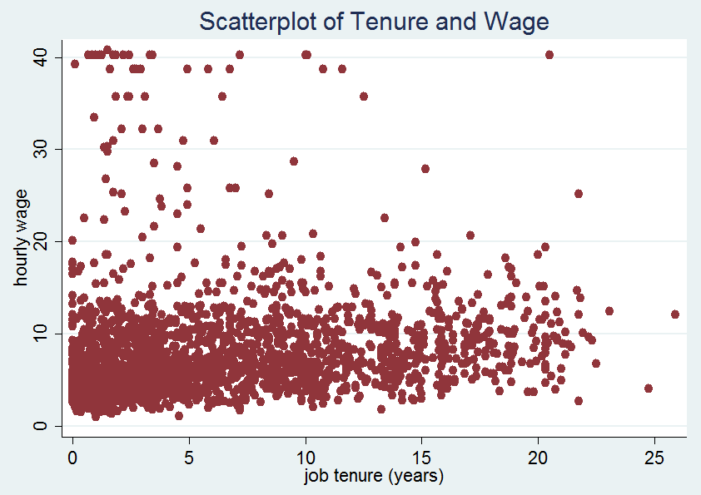
Диаграмма рассеяния
Анализ данных
Лекция
Описательная статистика

Slide 43
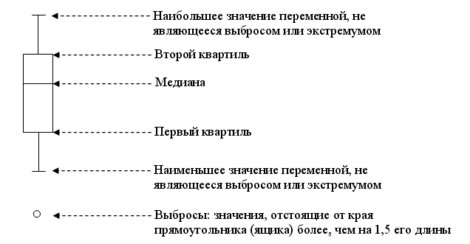
Ящичковая диаграмма
Анализ данных
Лекция
Описательная статистика
50% наблюдений попадают внутрь ящика

Slide 44
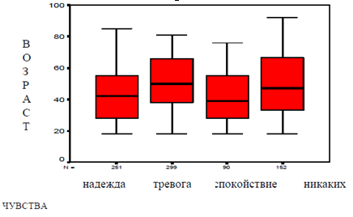
Ящичковая диаграмма с разбиением на группы
Анализ данных
Лекция
Описательная статистика
На этой диаграмме видно, как отличаются группы по медианному возрасту. Есть перекос в распределении в группе респондентов, не испытывающих никаких чувств, а средний возраст лиц, испытывающих тревогу, выше, нежели возраст лиц, спокойных и уверенных.

Slide 45
Нормальное распределение
Анализ данных
Лекция
Описательная статистика
Многие методы анализа могут применяться если значения интервальных переменных подчиняются нормальному распределению. При таком распределении большая часть значений группируется около среднего значения, по обе стороны от которого частота наблюдений равномерно снижается. Если провести вертикальную линию через центр гистограммы, то график будет выглядеть идентично по обе стороны от вертикальной линии. Линия, соединяющая вершины составляющих гистограмму столбиков, будет иметь вид симметричного купола.
На практике, как правило, не встречаются выборки, строго подчиняющиеся нормальному распределению. Поэтому перед тем, как применять методы анализа необходимо выяснить можно ли распределение считать нормальным и насколько сильно оно отличается от нормального.

Slide 46
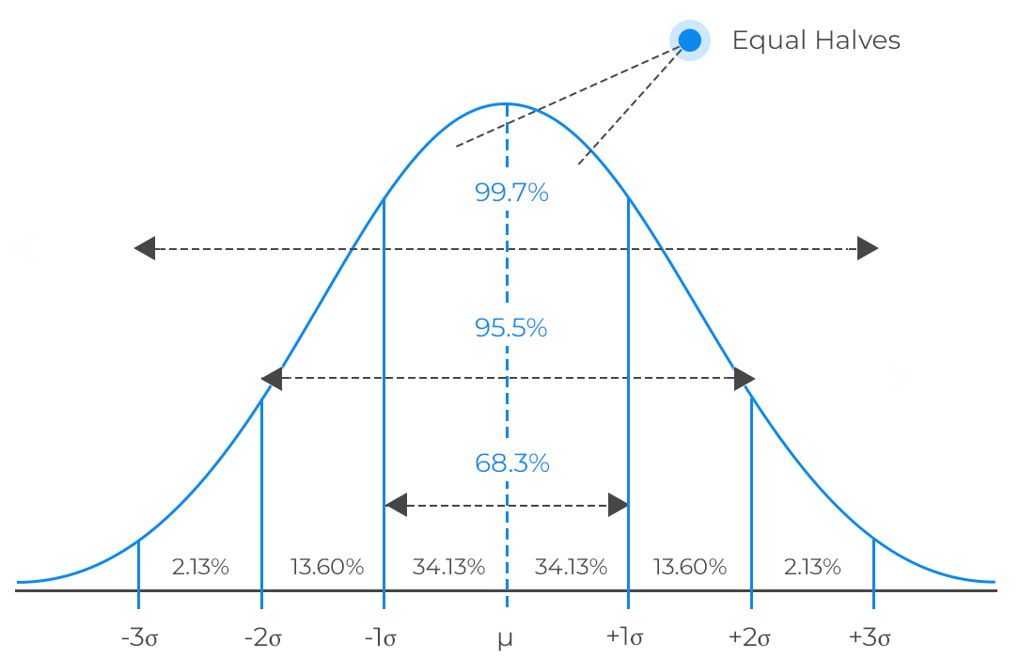
Нормальное распределение
Анализ данных
Лекция
Описательная статистика

Slide 47
Оценка отличия распределения от нормального
Анализ данных
Лекция
Описательная статистика
Частотное распределение может отличаться от нормального в двух основных направлениях:
1) Симметричность распределения (Skewness);
2) Заострённость распределения (Kurtosis).
В случае нормального распределения значение показателя симметричности равно нулю, а показателя эксцесса равно трём.

Slide 48
Симметричность распределения (Skewness)
Анализ данных
Лекция
Описательная статистика
В случае асимметричного распределения (skewed distribution) наиболее часто встречающиеся значения (самые высокие столбики гистограммы) расположены большей частью на одной из сторон шкалы. Т.е. на одной стороне шкалы сосредоточены самые высокие столбики, а при приближении к другой стороне шкалы высота столбиков снижается. Несимметричные распределения могут иметь как положительную асимметрию (перекос в сторону меньших значений), так и отрицательную (перекос в сторону больших значений).

Slide 49
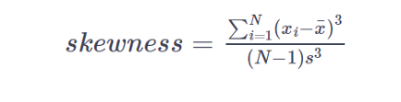
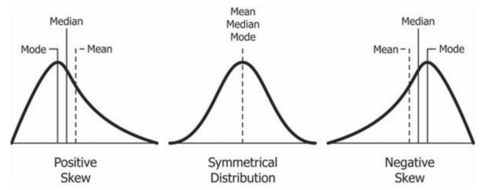
Симметричность распределения
Анализ данных
Лекция
Описательная статистика
При положительной асимметрии в распределении чаще встречаются более низкие значения признака.
При отрицательной асимметрии в распределении чаще встречаются более высокие значения признака.

Slide 50
Заострённость распределения (Kurtosis)
Анализ данных
Лекция
Описательная статистика
Распределения также могут различаться по степени заострённости/пологости (эксцесс). Показывает степень кластеризации распределения. Пологое распределение имеет «длинные хвосты».
Островершинное распределение (распределение с эксцессом выше нормального) предполагает значение показателя эксцесса, превышающее 3.
Плосковершинное распределение (распределение с эксцессом ниже нормального) предполагает значение показателя эксцесса меньше 3.

Slide 51
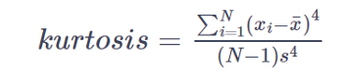
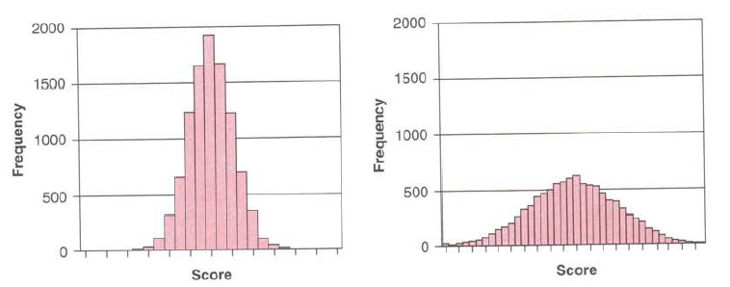
Заострённость распределения (Kurtosis)
Анализ данных
Лекция
Описательная статистика
Пиковое распределение
kurtosis > 3
Пологое распределение
kurtosis <3

Slide 52
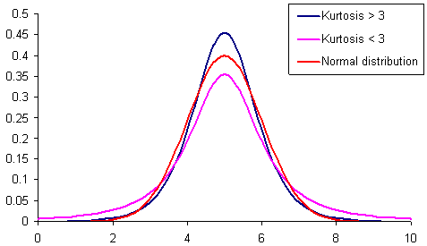
Заострённость распределения (Kurtosis)
Анализ данных
Лекция
Описательная статистика

Slide 53
Спасибо за внимание!
Факультет компьютерных наук
Анализ данных
Москва 2024

